Slide 1





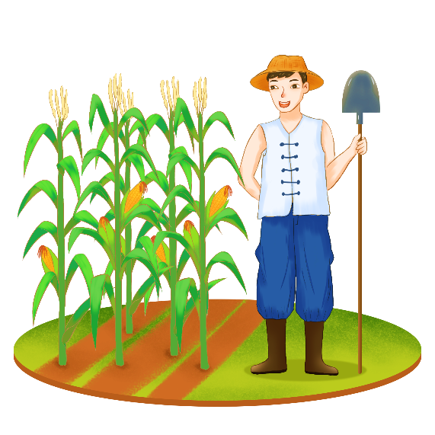

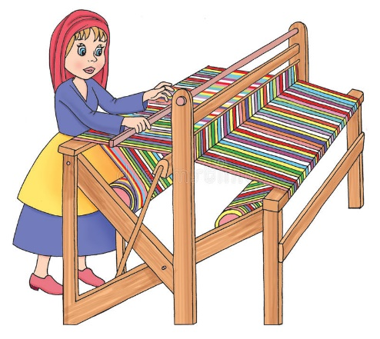

Slide 2

* Năng lực đặc thù:
- Kể được tên một số dân tộc sinh sống ở vùng Trung du và miền núi Bắc Bộ.
- Nhận xét được một cách đơn giản về sự phân bố dân cư ở Trung du và miền núi Bắc Bộ thông qua lược đồ phân bố dân cư.
- Kể tên một số cách thức khai thác tự nhiên (ví dụ: làm ruộng bậc thang, xây dựng các công trình thuỷ điện, khai thác khoáng sản,..)
* Năng lực chung:
- Hình thành năng lực nhận thức khoa học Địa lí thông qua việc kể tên một số dân tộc và một số cách thức khai thác tự nhiên ở vùng Trung du và miền núi Bắc Bộ.
- Hình thành năng lực tìm hiểu Địa lí thông qua việc sử dụng lược đồ phân bố dân cư để nhận xét sự phân bố dân cư ở vùng.

Slide 3




Slide 4











Notes:
Có thể bật/tắt nhạc nền bằng cách nhấp vào biểu tượng Nốt nhạc.
Nhấp vào BẮT ĐẦU hoặc nhấp trái chuột để vào phần câu hỏi.

Slide 5







Câu 1: Vùng Trung du và miền núi Bắc Bộ có số dân là:
Hơn 13 triệu người (năm 2020)
Hơn 15 triệu người (năm 2020)
Hơn 14 triệu người (năm 2020)
Hơn 16 triệu người (năm 2020)
Notes:
HD chỉnh sửa: Thầy cô nhập câu hỏi và các đáp án vào các ô (Căn chỉnh size chữ cho phù hợp với độ dài câu hỏi)
Thầy cô nhấp chuột phải hoặc phím -> để hiện câu hỏi và các đáp án
Sau khi HS chọn đáp án, thầy cô nhấp vào PHẦN ĐẤT chứa đáp án đó.
Sau khi ở phần kiểm tra đúng sai, thầy cô nhấp < để trở về câu hỏi.
Sau khi hoàn thành xong câu hỏi, thầy cô nhấp hình > hoặc chuột trái, phím -> để chuyển sang câu hỏi tiếp theo.

Slide 6

Câu 2: Vùng Trung du và miền núi Bắc Bộ là nơi sinh sống của những dân tộc nào?
Ê-đê, Tày, Mường, Kinh
Mường, Thái, Dao, Mông
Dao, Hoa,
Thái, Kinh
Ba na, Chăm, Thái, Hoa
Notes:
HD chỉnh sửa: Thầy cô nhập câu hỏi và các đáp án vào các ô (Căn chỉnh size chữ cho phù hợp với độ dài câu hỏi)
Thầy cô nhấp chuột phải hoặc phím -> để hiện câu hỏi và các đáp án
Sau khi HS chọn đáp án, thầy cô nhấp vào PHẦN ĐẤT chứa đáp án đó.
Sau khi ở phần kiểm tra đúng sai, thầy cô nhấp < để trở về câu hỏi.
Sau khi hoàn thành xong câu hỏi, thầy cô nhấp hình > hoặc chuột trái, phím -> để chuyển sang câu hỏi tiếp theo.

Slide 7
Câu 3: Dân cư ở vùng Trung du và miền núi Bắc Bộ
Phân bố khá đồng đều
Thưa thớt, phân bố không đồng đều
Phân bố đồng đều
Dân cư đông đúc
Notes:
HD chỉnh sửa: Thầy cô nhập câu hỏi và các đáp án vào các ô (Căn chỉnh size chữ cho phù hợp với độ dài câu hỏi)
Thầy cô nhấp chuột phải hoặc phím -> để hiện câu hỏi và các đáp án
Sau khi HS chọn đáp án, thầy cô nhấp vào PHẦN ĐẤT chứa đáp án đó.
Sau khi ở phần kiểm tra đúng sai, thầy cô nhấp < để trở về câu hỏi.
Sau khi hoàn thành xong câu hỏi, thầy cô nhấp hình > hoặc chuột trái, phím -> để chuyển sang câu hỏi tiếp theo.

Slide 8
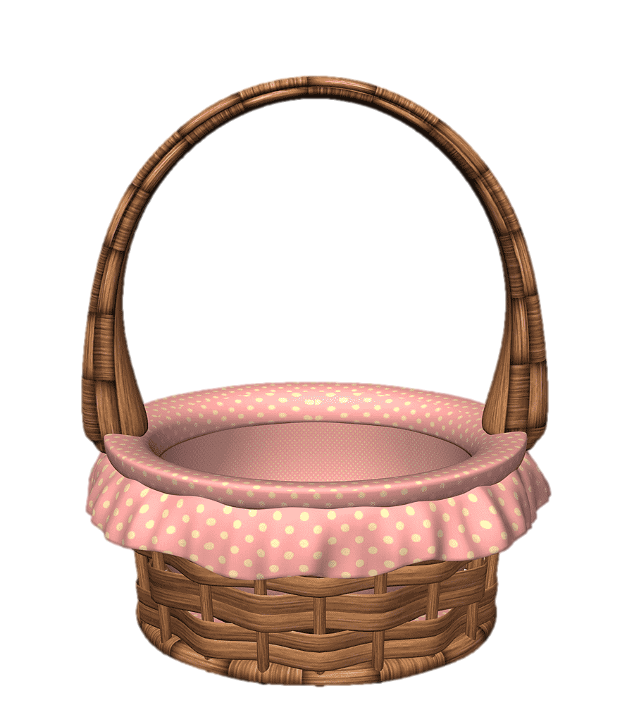

Nhạc nền
Notes:
Có thể bật/tắt nhạc nền bằng cách nhấp vào biểu tượng Nốt nhạc.
Nhấp vào BẮT ĐẦU hoặc nhấp trái chuột để vào phần câu hỏi.

Slide 9


Slide 10

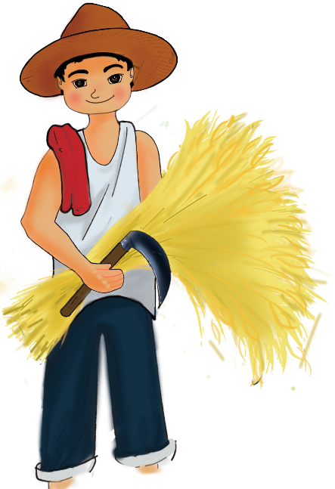

Slide 11
a) Làm ruộng bậc thang
Đọc thông tin và quan sát hình 4, em hãy cho biết vai trò của ruộng bậc thang đối với đời sống và sản xuất của người dân khu vực miền núi Bắc Bộ.

Slide 12
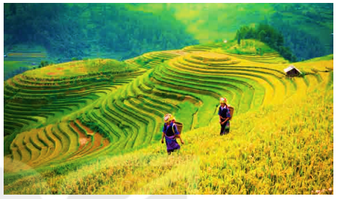
Để có thể trồng lúa nước trên dốc, người dân ở khu vực miền núi đã xẻ sườn núi thành những bậc phẳng, gọi là ruộng bậc thang
Làm ruộng bậc thang không chỉ giúp người dân đảm bảo nguồn lương thực mà còn hạn chế tình trạng phá rừng làm nương rẫy.
Đồng thời, vẻ đẹp của các khu ruộng bậc thang đã thu hút nhiều du khách, góp phần thúc đẩy hoạt động du lịch cho vùng.
Hình 4: Ruộng bậc thang ở Mù Cang Chải (tỉnh Yên Bái)

Slide 13

Hãy cho biết vai trò của ruộng bậc thang đối với đời sống và sản xuất của người dân khu vực miền núi Bắc Bộ.

Slide 14
Vai trò của ruộng bậc thang đối với đời sống và sản xuất của người dân khu vực miền núi Bắc Bộ là:
- Trồng lúa nước, giúp đảm bảo nguồn lương thực cho người dân.
- Hạn chế tình trạng phá rừng làm nương rẫy.
- Thúc đẩy hoạt động du lịch của vùng.

Slide 15
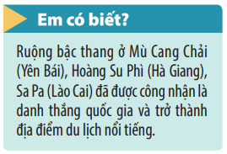
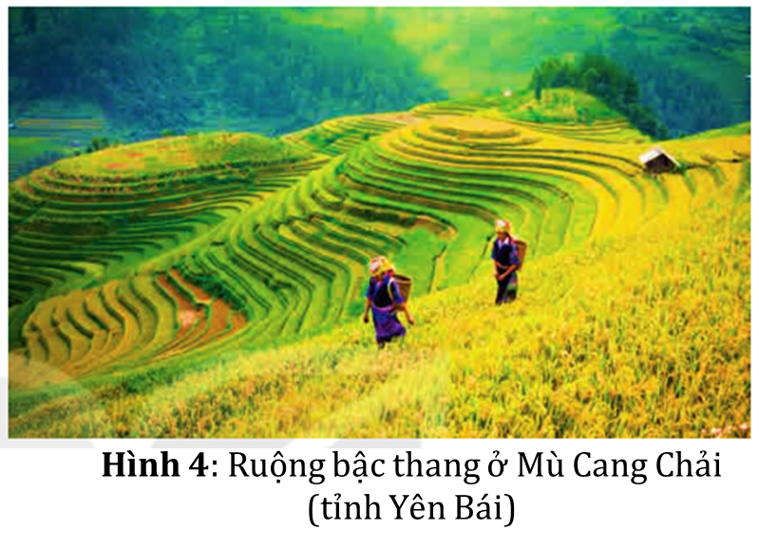

Slide 16
b) Xây dựng các công trình thủy điện.
Đọc thông tin và quan sát hình 5, 6, em hãy kể tên và xác định trên lược đồ một số nhà máy thủy điện ở vùng Trung du và miền núi Bắc Bộ.

Slide 17
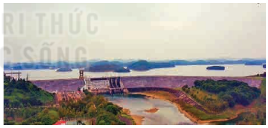
Sông ngòi ở vùng Trung du và miền núi Bắc Bộ có tiềm năng lớn để phát triển thủy điện. Nhiều nhà máy thủy điện đã được xây dựng, cung cấp điện phục vụ cho sinh hoạt và sản xuất, đồng thời giảm lũ cho vùng đồng bằng.
Hình 5: Nhà máy thủy điện Thác Bà trên sông Chảy (tỉnh Yên Bái)

Slide 18
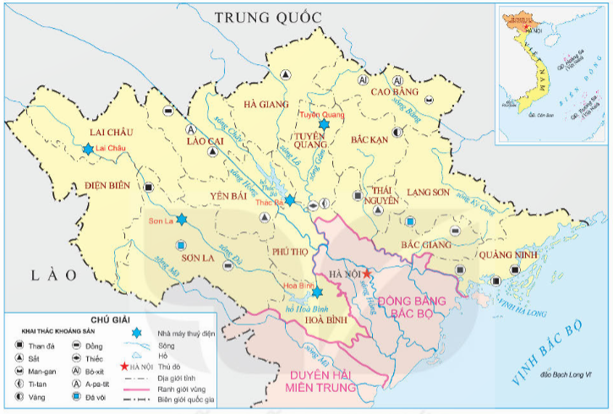
Hình 6: Lược đồ một số nhà máy thủy điện và mỏ khoáng sản ở vùng Trung du và miền núi Bắc Bộ.

Slide 19
Hãy cho biết vai trò của nhà máy thủy điện với đời sống và sản xuất của người dân khu vực miền núi Bắc Bộ.

Slide 20
Vai trò của nhà máy thủy điện đối với đời sống và sản xuất của người dân khu vực miền núi Bắc Bộ là:
- Cung cấp điện phục vụ cho sinh hoạt và sản xuất.
- Giúp giảm lũ cho vùng đồng bằng.

Slide 21
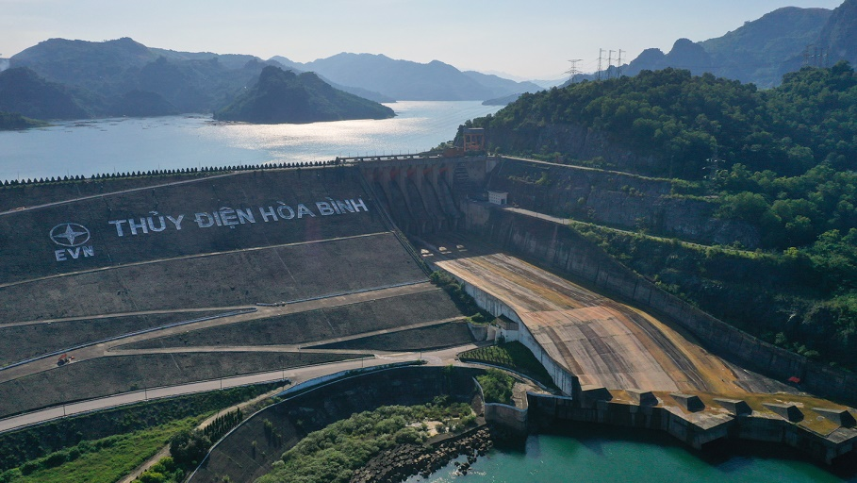
Nhà máy thủy điện Hòa Bình

Slide 22
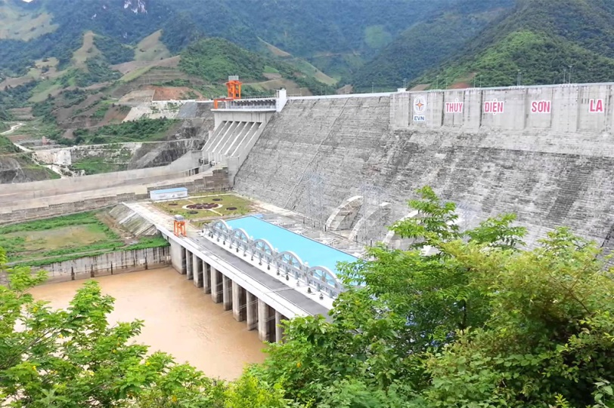
Nhà máy thủy điện Sơn La

Slide 23
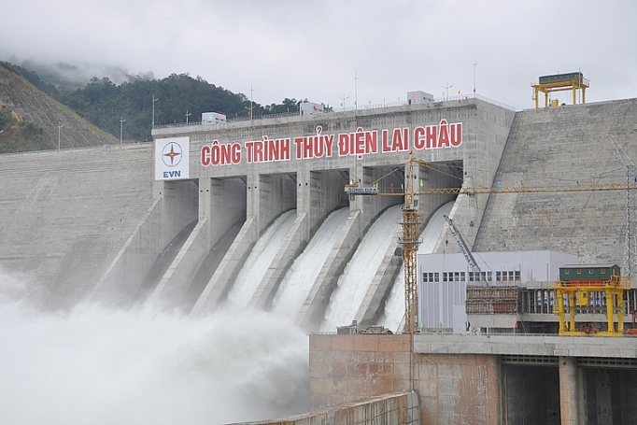
Nhà máy thủy điện Lai Châu

Slide 24




Slide 25

Hãy nêu một số cách khai thác tự nhiên ở vùng Trung du và miền núi Bắc Bộ?

Slide 26


